Slide 1
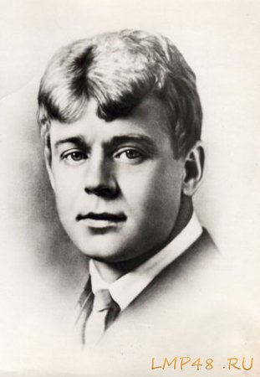
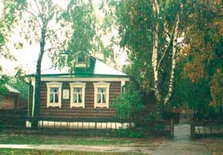
Дом в Константиново, где родился СЕРГЕЙ Есенин
1895 - 1925

Slide 2
Школа, которую с отличием закончил СЕРГЕЙ Есенин

Slide 3
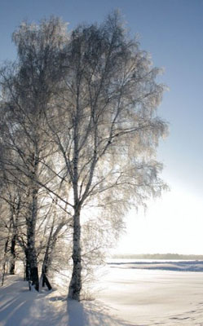
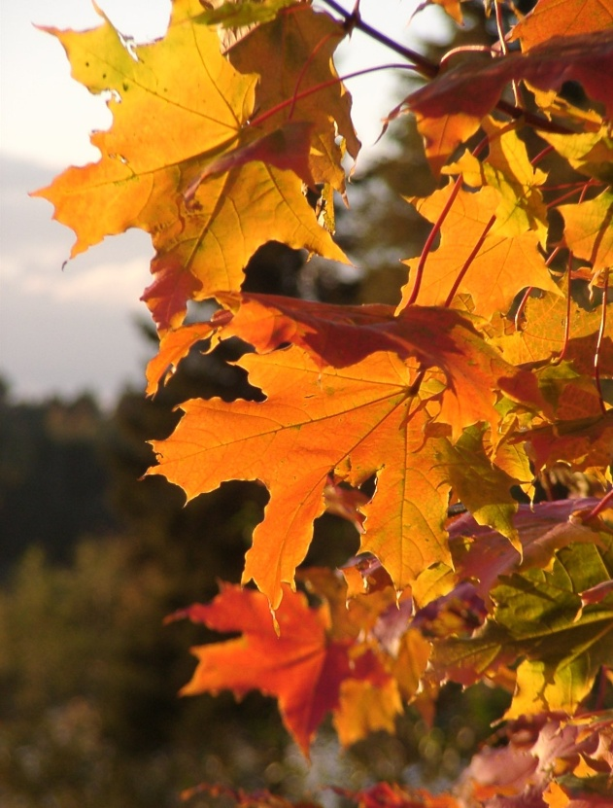
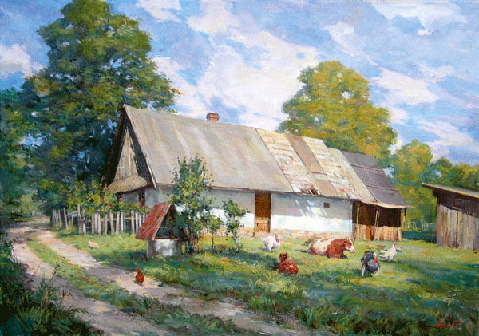
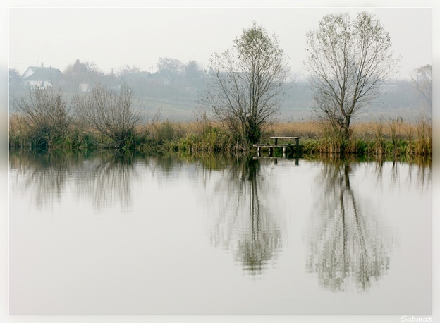
Россия! Сердцу милый край!
«Рязанские раздолья»

Slide 4
Значения существительных
Живые организмы
Предметы
Признак как предмет
Существительное
Явления
Вещества
Действие как предмет

Slide 5
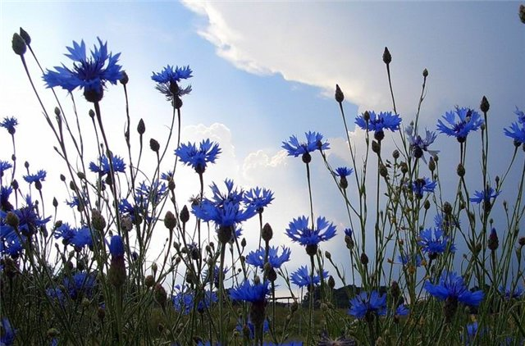
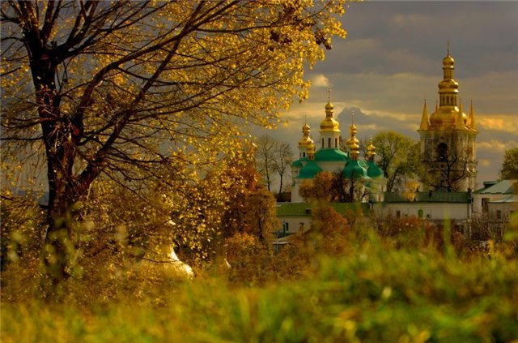
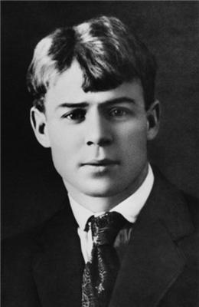

Slide 6
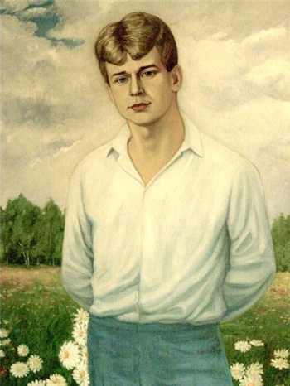
Первый сборник стихов поэта 1916г

Slide 7
ВасилиЙ Иванович Качалов, актер Московского художественного театра

Slide 8
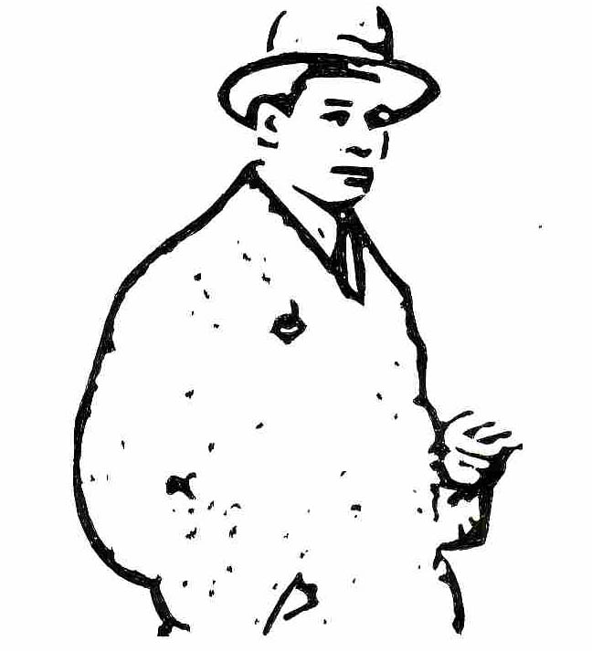
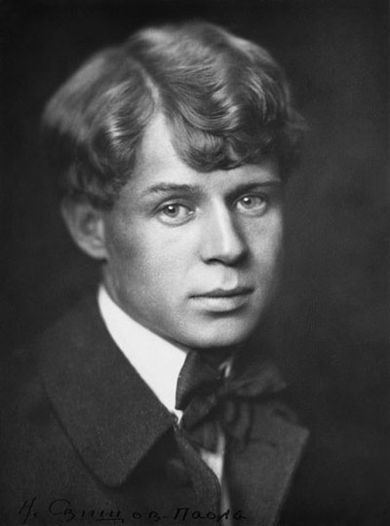
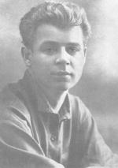
«ЗДРАВСТВУЙ, ДОРОГОЙ СЕРГЕЙ ЕСЕНИН!»
(Н. ТИХОНОВ)

